Slide 1
Reden über Antisemitismus Begriff und sozialpsychologische Bedeutung Qualifizierungskurs für Besucherdienst F/W am 21.10. 2022

Slide 2
Reden über Antisemitismus
… weckt schlafende Hunde.
… ist notwendig, um Einstellungsänderungen zu erreichen.
… - dafür sind umfassende Kenntnisse erforderlich.
… erfordert Fingerspitzengefühl und große Vorsicht.
… ist ein wirksames Mittel zur Prävention gegen antisemitische Einstellungen.
… - dadurch kann historisches Lernen zur politischen Bildung werden.
Notes:
Große Zurückhaltung gegenüber dem Begriff bei meiner Bestellung …
Fakten ohne die Frage nach ihrer Einordnung bleiben beliebig (verwendbar) – der Guide muss ein Werteangebot machen
Teils: Antisemitismus wahrnehmen
- nicht unbedingt
Ich hoffe – ja
Davon bin ich überzeugt, wenn beim Reden über Antisemitismus Wertmaßstäbe vermittelt werden

Slide 3
Was bedeutet der Begriff Antisemitismus?
IHRA-Definition (International Holocaust Remembrance Association)
„Antisemitismus ist eine bestimmte Wahrnehmung von Jüdinnen und Juden, die sich als Hass gegenüber Jüdinnen und Juden ausdrücken kann.
Der Antisemitismus richtet sich in Wort oder Tat gegen jüdische oder nichtjüdische Einzelpersonen und/oder deren Eigentum sowie gegen jüdische Gemeindeinstitutionen oder religiöse Einrichtungen.
Darüber hinaus kann auch der Staat Israel, der dabei als jüdisches Kollektiv verstanden wird, Ziel solcher Angriffe sein.“
Notes:
IHRA-Definition „Antisemitismus – Unterschied zu Judaismus (christl. Feindschaft) - ist eine bestimmte Wahrnehmung von Jüdinnen und Juden d.h. hat nichts damit zu tun, wie Jüdinnen und Juden wirklich sind – die sich als Hass gegenüber Jüdinnen und Juden ausdrücken kann – „ich finde es toll, dass Juden so gut mit Geld umgehen können“. Der Antisemitismus richtet sich in Wort oder Tat - Hate Speech, Kommentar in einer Zeitung, Beleidigung, körperlicher Angriff - gegen jüdische oder nichtjüdische Einzelpersonen - „Du Jude …“ und/oder deren Eigentum sowie gegen jüdische Gemeindeinstitutionen oder religiöse Einrichtungen. – Polizeischutz für jüdische Gemeindeeinrichtungen - siehe “Darüber hinaus kann auch der Staat Israel – häufigste Form von Antisemitismus heute - , der dabei als jüdisches Kollektiv – immer wenn Jüdinnen als Kollektiv angesehen werden ist das antisemitisch - verstanden wird, Ziel solcher Angriffe sein.“ Antisemitismus ist immer ein Angriff auf jüdische Menschen – unser Ziel muss es sein, das zu verhindern

Slide 4
Auswahl aus den aktuellen Beispiele, die im Zusammenhang der Definition genannt werden:
Der Aufruf zur Tötung oder Schädigung von Jüdinnen und Juden im Namen einer radikalen Ideologie oder einer extremistischen Religionsanschauung sowie die Beihilfe zu solchen Taten oder ihre Rechtfertigung.
Falsche, entmenschlichende, dämonisierende oder stereotype Anschuldigungen gegen Jüdinnen und Juden oder die Macht der Jüdinnen und Juden als Kollektiv – insbesondere aber nicht ausschließlich die Mythen über eine jüdische Weltverschwörung oder über die Kontrolle der Medien, Wirtschaft, Regierung oder anderer gesellschaftlicher Institutionen durch die Jüdinnen und Juden.
Das Bestreiten der Tatsache, des Ausmaßes, der Mechanismen (z.B. der Gaskammern) oder der Vorsätzlichkeit des Völkermordes an den Jüdinnen und Juden durch das nationalsozialistische Deutschland und seine Unterstützer und Komplizen während des Zweiten Weltkrieges (Holocaust).
Das kollektive Verantwortlichmachen von Jüdinnen und Juden für Handlungen des Staates Israel.
mit der Absicht der Delegitimierung und Dämonisierung – Doppelstandards
Notes:
Aberkennung des Existenz- und Selbstbestimmungsrechts Israels
Vergleich bzw. Gleichsetzung Israels mit dem Nationalsozialismus
Anlegen anderer Maßstäbe an Israel als an andere Länder
Verantwortlichmachen von Juden aus aller Welt für das Regierungshandeln Israels
Bezugnahme auf Israel oder Israelis mit antisemitischen Bildern, Symbolen oder Floskeln.

Slide 5
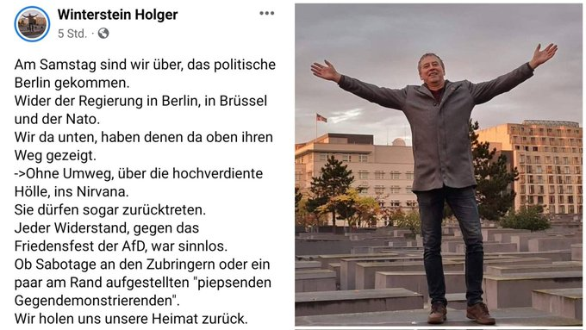
Antisemitismus – ohne Antisemiten …
9.10.22 Thüringer AfD-Politiker Winterstein auf einer Stele des Mahnmals für die ermordeten Juden Europas in Berlin
11.10.22 In einem – inzwischen gelöschten Tweet weist er die Anschuldigung von Antisemitismus weit von sich.
12.10.22 Winterstein tritt von seinem Amt als AFD-Kreisvorsitzender Sonneberg zurück
Notes:
Attila Hildmann – widerlicher expliziter Antisemitismus – das ist heutzutage selten. – 125 000 Follower
Dennoch Es gibt heute kaum eine Gruppierung und nur wenige Personen, die sich explizit zu ihrem Antisemitismus bekennen – vor dem Holocaust war das anders.
Aktuell – vorgestern über Twitter diskutiert Beispiel AFD – Politiker.
D.h. für uns es ist wichtig antisemitische Haltungen zu identifizieren – „War doch bloß Spass „ bei Kindern.

Slide 6
Antisemitismus – ohne Juden
Historisches Beispiel:
„Adressbewegung“ (ab 1848) gegen die rechtliche Gleichstellung der Juden, die in der Petition der Schwäbischen Judenschaft (Verf. David Bauer) (1846) gefordert wird.
Nur eine „Adresse“ aus einer jüdischen Landgemeinde in Schwaben (Fischach)
Die zahlreichsten und übelsten „Adressen“ kamen aus Regionen ohne jüdischen Bevölkerungsanteil
→ Antisemitische Einstellungen basieren nicht auf Erfahrungen mit Jüdinnen und Juden, sondern sind ein gedankliches Konstrukt
Notes:
Explikation Wahrnehmung:
1846 Petition David Bauer
1848 Annahme der Petition durch die Abgeordnetenkammer
- Adressbewegung 627 gegen – nur 7 für.
D.h. antisemitische Einstellungen haben wenig mit realen Erfahrungen mit Juden zu tun, allenfalls mit z.B. Konkurrenzsituationen,
Die Annahme, dass Antisemitismus ein gedankliches Konstrukt ist, wird durch dieses belegt.
Ausbau zur rassistischen Weltanschauung – daher der keineswegs kritisch gemeinte Begriff - in der zweiten Hälfte des 19. Jhd.
Ein gedankliches Konstrukt: Das gilt auch z.B. auch für ausländerfeindliche Einstellungen

Slide 7
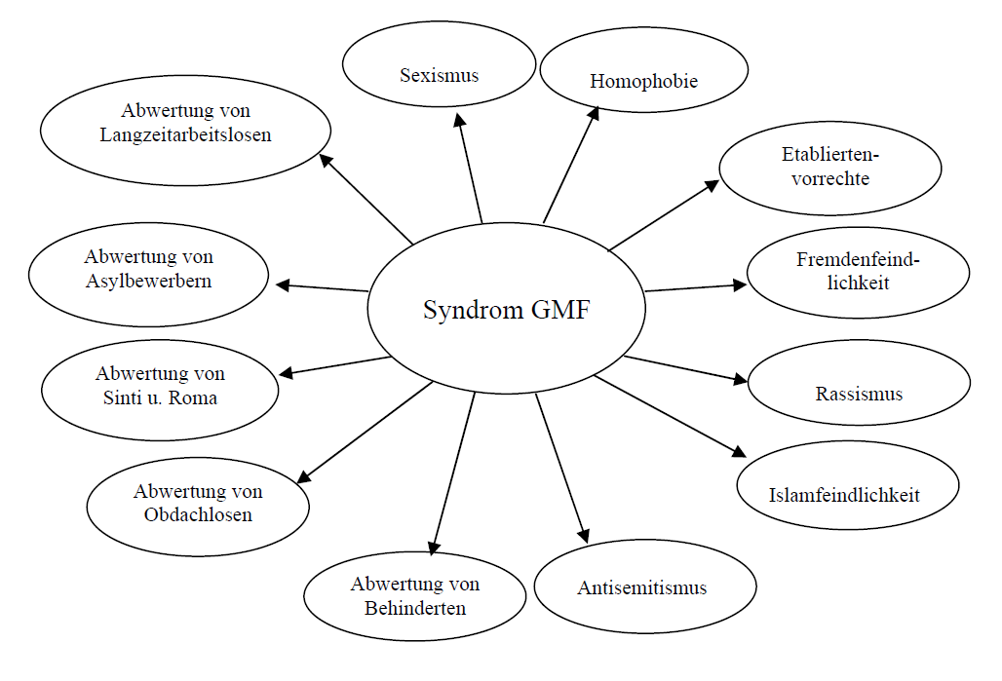
Formen gruppenbezogener Menschenfeindlichkeit
Notes:
GMF
Unter GMF sind „offene und subtile Einstellungen, Stereotypisierungen, Ressentiments, Feindseligkeiten und Abwertungen von Gruppen in der Gesellschaft“ (Mittestudie) zu verstehen. Emotional: Antipathie und Hass oder / und kognitiv: Überzeugungen über andere Gruppen / Weltbilder Vielzahl von Ausdrucksformen Antisemitismus, Rassismus, Muslimfeindlichkeit, Frauenfeindlichkeit etc.
Gemeinsamkeit: Ideologie der Ungleichwertigkeit
Antisemitismus als Form von GMF
Ca. 5% verfestigte antisemitische Einstellungen („traditioneller“ Antisemitismus, der mit rechtsextremen Einstellung verbunden ist), 25% latenter Antisemitismus. Da ist dann der israelbezogene (Doppelstandards, Infragestellung des Existenzrechts Israels) dabei.
Hohe Korrelationen zwischen den unterschiedlichen Formen der GMF belegen, dass es sich dabei tatsächlich um ein Phänomen handelt, das unterschiedliche Ausdrucksformen annehmen kann. Dieser Sachverhalt ist empirisch belegt. Beispiel: signifikante (überzufällige) Korrelation zwischen Antisemitismus und Abwertung von Asylsuchenden.
Gordon Allport, der Vater der modernen Vorurteilsforschung, fest: "Eine Tatsache, derer wir uns ziemlich sicher sind, ist die, dass Menschen, die eine Außenseitergruppe ablehnen, auch dazu tendieren, andere Außenseitergruppen abzulehnen. Wenn jemand gegen Juden eingestellt ist, ist er es wahrscheinlich auch gegen Katholiken, Schwarze und jede beliebige andere Außenseitergruppe."[4]

Slide 8
Antisemitismus als Syndrom
Wie andere Formen der GMF – ein gedankliches Konstrukt zur eigenen psychischen Stabilisierung
Besonderheit des Antisemitismus im Unterschied zu anderen Formen von GMF:
Zuschreibung von Macht und Einfluss
Notes:
Antisemitismus als Syndrom
Es ist evident, dass Antisemitismus nicht auf tatsächlichen Erfahrungen mit Jüdinnen und Juden beruht. Er beruht wie andere Formen der GMF auf einem gedanklichen Konstrukt.
Reduktion von Komplexität, einfache Erklärungsmuster angesichts einer schwer durchschaubaren Wirklichkeit.
Wo Wissen fehlt, kann auf Stereotype zurückgegriffen werden.
Daraus ergibt sich dann auch eine entsprechende Wahrnehmungssteuerung: „Menschen nehmen vor allem das wahr, was zu ihrem bereits vorhandenen Wissen passt. Unpassendes wird, soweit es geht, ausgeblendet. Daher ist es auch so schwer, vorhandenen Stereotypen und lang gehegten Vorurteilen mit Aufklärung und positiven Gegenbeispielen zu begegnen.“ (Wilhelm Heitmeyer)
Psychische Stabilisierung: Abwertung der anderen dient der Aufwertung der eigenen Gruppe, Stärkung des Wir-Gefühls
Besonderheiten des Antisemitismus
Im Unterschied zu anderen Formen der GMF ist es für den Antisemitismus charakteristisch, dass einer Elite der ausgegrenzten und abgewerteten Gruppe Macht und Einfluss zugeschrieben wird. Dies wird dann mit „typisch jüdischen“ Eigenschaften wie besondere Intelligenz und Schläue, Kapitalkräftigkeit, globale Vernetzung (Weltverschwörung) verknüpft. Diese Zuschreibung, wird von einzelnen auf die ganze Gruppe übertragen.
Dadurch entsteht ein gedankliches Konstrukt, aus dem heraus Herabwürdigung, Diskriminierung und Gewalttaten als berechtigte Verteidigung gegenüber der drohenden Umvolkung, der jüdischen Weltverschwörung etc. legitimiert werden kann.

Slide 9
Polarisierung – „Othering“ :
„Wir (die Christen, die Nichtjuden) – die Juden“
2. Abwertung, Sündenbockfunktion: „Eine (jüdische) Weltverschwörung ist schuld an Corona“
Empathieverlust
Brutalisierung
Z.B. Posts in sozialen Medien
Ausschluss
„Endlösung der Judenfrage“
Notes:
Antisemitismus als Syndrom
Die ersten beiden Schritte kann man bei vielen Formen der gruppenbezogenen Menschenfeindlichkeit feststellen.
Beginnen auch mit verbreiteten – in gewissem Maß notwendigen psychischen Mechanismen
Reduktion von Komplexität und damit auch Stereotypisierungen sind in gewissem Maß notwendig. Auch eine Wahrnehmungssteuerung im o.a. Sinn ist normal.
3. – 6. ist spezifischer für Antisemitismus, durch die Zuschreibung von Macht und Einfluss – keine Rücksicht erforderlich.

Slide 10
Was hilft? Was ist notwendig für eine präventionsorientierte Pädagogik?
Wissen über die (integrierte) Geschichte und über die Vielfalt jüdischen Lebens
Menschliche Begegnungen und direkter Kontakt mit Jüdinnen und Juden, mit „Fremden“ – von Ausgrenzung Bedrohten
Orientierung an positiven Werten zur Ersetzung des psychischen Mehrwert, den das Denken in Vorurteilen und Stereotypen bietet, durch die ersetzt wird.
Leitgedanke: Durch eine Verankerung des Werts der Menschenwürde, deren Kern die Personenwertgleichheit darstellt können Vorstellungen von Ungleichwertigkeit ersetzt werden.
Notes:
Isolierte Geschichtsbetrachtung als Geschichte der Juden könnte das „Othering“ verstärken; Vielfalt des jüdischen Lebens heute.
Direkter Kontakt – Sachverständigenrat – Untersuchung zur Verbreitung antimuslimischer und antisemitischer Ressentiments und Vorurteile
Sehr differenziert – nebenbei: die Studie räumt mit der Mär auf, dass Antisemitismus heute insbesondere durch Migration importiert wird.
Außerdem aber – Kontakt – Freunde, Verwandte etc. im jeweils anderen Milieu mindert die Ressentiments und Vorurteile signifikant (auch wenn sie sie nicht aufhebt.)
Einfache Erklärungsmuster geben Halt und Orientierung
Was ist Menschenwürde? Diese Frage wird in der Regel durch Negation – Verletzung der Menschenwürde - beantwortet. (Folter, Stigmatisierung, Eingriff in innersten Persönlichkeitsbereich etc. ….) Positiv formuliert – Menschenwürde ist die Vorstellung von der Gleichheit (nicht materiell, auch nicht unbedingt rechtlich, sondern Gleichheit des Werts jedes einzelnen Menschen – in aller Konsequenz – des Schwerverbrechers, des Politikers, der eine falsche Entscheidung getroffen hat, des Behinderten etc. ….. Nähe zum Thema Inklusion…..
Ob man das wirklich durch ein pädagogisches Programm am Lernort so nahe an verankerte Vorstellungen und Einstellungen kommt, weiß ich nicht – es ist eine Hoffnung. Aber jedenfalls sollten wir davon sprechen – bei allen Programmen, bei allen Führungen und Workshops

Slide 11
Herzlichen Dank für Ihre Aufmerksamkeit!

Slide 12
Beitrag von Zeugnissen des jüdischen Lebens zu einer auf Prävention von Antisemitismus
gerichteten Bildungsanstrengung
Beispiele gelingenden Zusammenlebens
Personalisierung
Gegenbeispiele zu Stereotypen und Vorurteilen
Aufbrechen homogener Identitätsvorstellungen
Bewusstmachung der Brüche, Bewusstmachung des Verlorenen
Notes:
Beitrag von Zeugnissen des jüdischen Lebens zur einer auf Prävention von Antisemitismus gerichteten Bildungsanstrengung - Beispiel Buttenwiesen
Beispiele gelingenden Zusammenlebens /Personalisierung
Blütezeit des Ortes um die Jahrhundertwende: Modernisierung, ohne traditionelle Werte aufzugeben:
Eisenbahnbau (Hinweis Leopold Reiter - Kaufmann, aber in bescheidenen Lebensverhältnissen, nicht Finanzkraft, sondern Verhandlungsgeschick)
Telegraphenverbindung
Vereine in denen Juden und Christen gemeinsam gewirkt haben,
Juden im Gemeinderat
Chronik der Marktgemeinde
Jüdinnen und Juden treten als Handelnde auf und werden nicht auf die Opferrolle reduziert. Dabei wird / kann das Ende der jüdischen Gemeinde - Emigration und Deportation nicht ausgeklammert werden. Die Frage danach wird von den Schülern gestellt. Empathie und Perspektivenübernahme
Gegenbeispiele zu Stereotypen und Vorurteilen:
Bescheidene, einfache Lebensverhältnisse (vs. jüdische Geldgier)
Integration in die politische Gemeinde (vs. „Zersetzung“)
Gemeinsame Werte wie Patriotismus) (vs. rassistisch motivierter Abwertung)
Aufbrechen homogener Identitätsvorstellungen
Heterogenität der Lebensweisen - Assimilation - Integration bei Bewahrung der religiösen Identität - Abgrenzung - Ausgrenzung
„Die Täter kamen immer von außen“: Keine heile Welt auf dem Land.
Aufbrechen bipolarer Sichtweisen ist möglich: „die Juden - die Christen“
Bewusstmachung der Brüche, Bewusstmachung des Verlorenen
Offene Fragen führen zu „Was haben wir heute damit zu tun?“. Offene Fragen - (z.B. warum kein Widerstand) sollen nicht durch vorschnelle Erklärungen zugedeckt werden.

Slide 13
Einordnung in den schulischen Kontext:
Das Thema ist kein beliebiger Appendix – es ist ein wichtiger Gegenstand schulischer Bildung:
Fachliche Bezüge zu Geschichte und Religion
Verbindlichkeit der fächerübergreifenden Ziele „Politische Bildung“ und „Werteerziehung“
Methoden und Anregungen aus Bildungsarbeit gegen Antisemitismus (siehe Downloadbereich Website https://www.lernort-buttenwiesen.de)
Pilotprojekte – halbtägig / ganztägig – Führung in Kombination mit Workshop beim Lernort Buttenweisen
Notes:
Vorhaben Lernort Buttenwiesen
Geht von folgenden Grundsätzen aus,
Herzliche Einladung
Ermunterung jüdisches Leben in Vergangenheit und Gegenwart in Ihren Unterricht einzubeziehen - sei es in Buttenwiesen, sei es an anderen Orten, sei es in Form einzelner Unterrichtseinheiten, sei es in Form einer Kombination von Exkursion und Workshop, wie wir sie im „Lernort Buttenwiesen“ anbieten werden.
Beispiel Anschauung vor Ort: Exkursion mit Schülerinnen der Altenpflegeschule: Am interessantesten die unmittelbare Anschauung - Mikwe und Friedhof, dann Film und erst dann die Ausstellungen und der vorausgehende Unterricht zum Thema Antisemitismus.
Zusammenfassung
Dass die Ausgangsthese zutrifft, bleibt eine Vermutung. Ich hoffe, dass sie durch die o.a. Ausführungen plausibel geworden ist. Ein wichtiger Punkt ist sicherlich, dass Geschichten erzählt werden können, die Identifikationsmöglichkeiten bieten (ohne in identitäre Gemeinschaftsvorstellungen zu verfallen) und die eine Perspektivenübernahme ermöglichen.

